Slide 1
ggplot2绘图基础
节段1
-- 用图形传递力量
课程：R语言与数据可视化
所属章节：R语言绘图基础
授课对象：数据科学与大数据系(大三本科生)

Slide 2
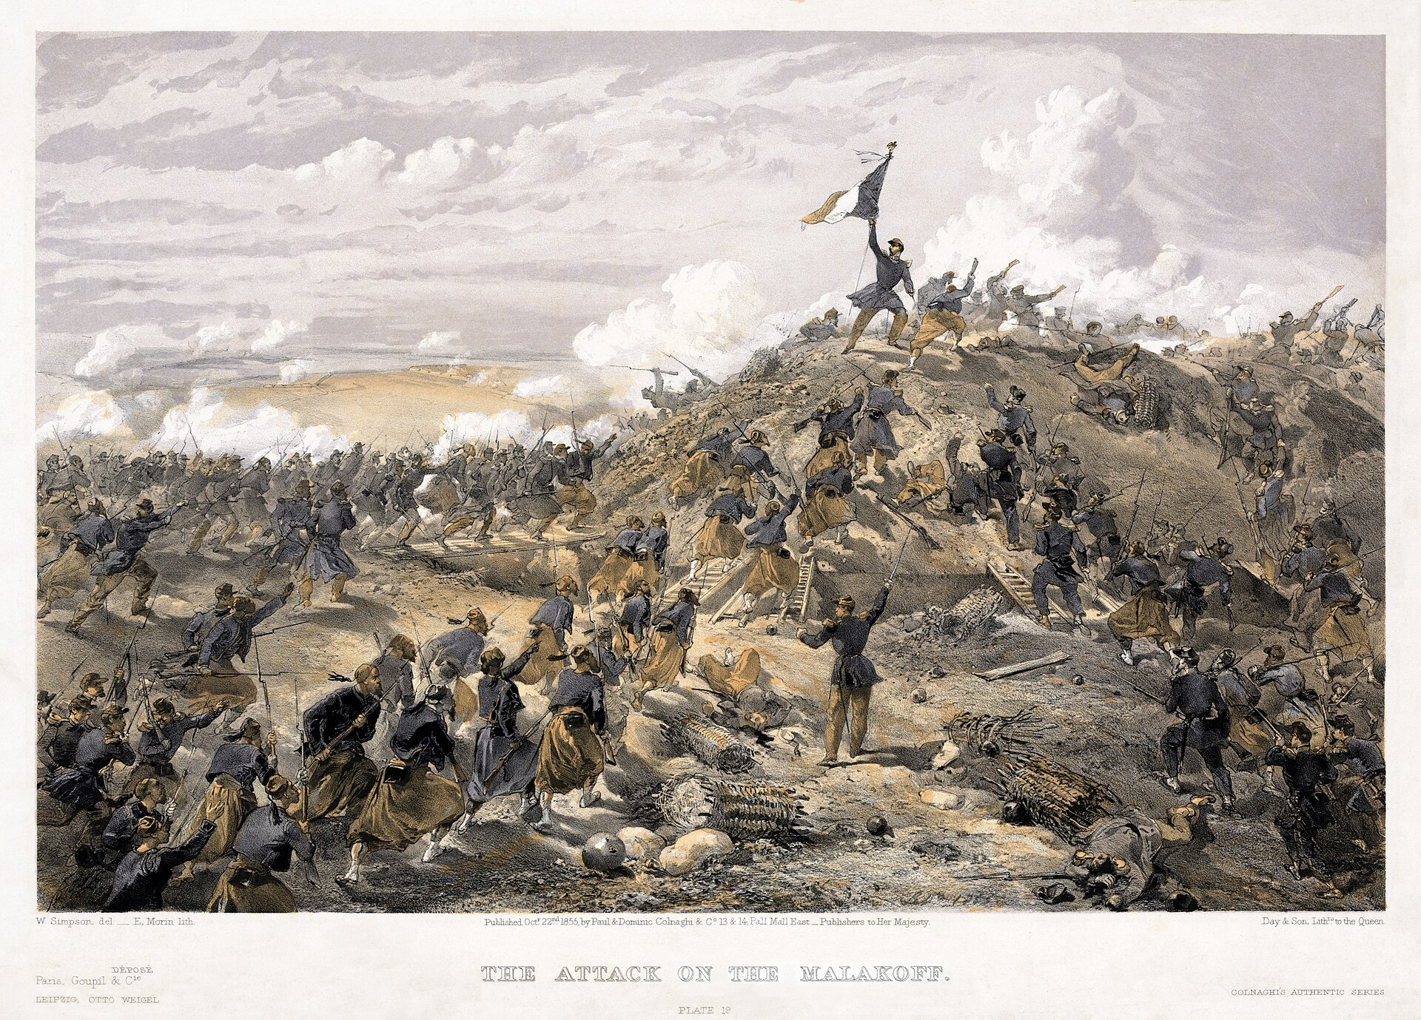
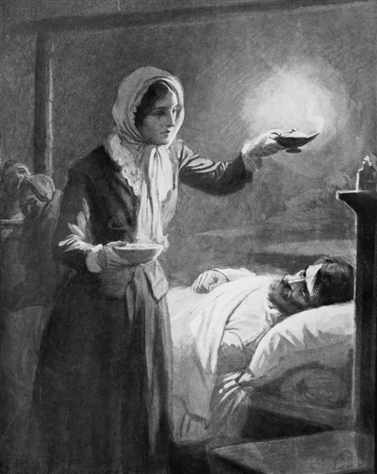
一张图如何拯救无数生命？
克里米亚战争期间，英军死亡率⾼达 42%！
战争中英军士兵死亡的主要原因是什么？
克里米亚战争
弗洛伦斯·南丁格尔 (1820-1910)
🏥 现代护理学创始人
📊 统计学先驱
🎯 数据可视化先驱
1853年至1856年间在欧洲爆发的一场战争，是俄罗斯与英国、法国为争夺小亚细亚地区权利而开战，战场在黑海沿岸的克里米亚半岛。是拿破仑战争以后规模最大的一次国际战争 奥斯曼帝国、大英帝国、法兰西帝国、撒丁王国先后向俄罗斯帝国宣战。
Notes:
19世纪50年代，英国、法国、土耳其和俄国进行了克里米亚战争。南丁格尔主动申请，自愿担任战地护士。当时的医院卫生条件极差，伤士死亡率高达42%，

Slide 3
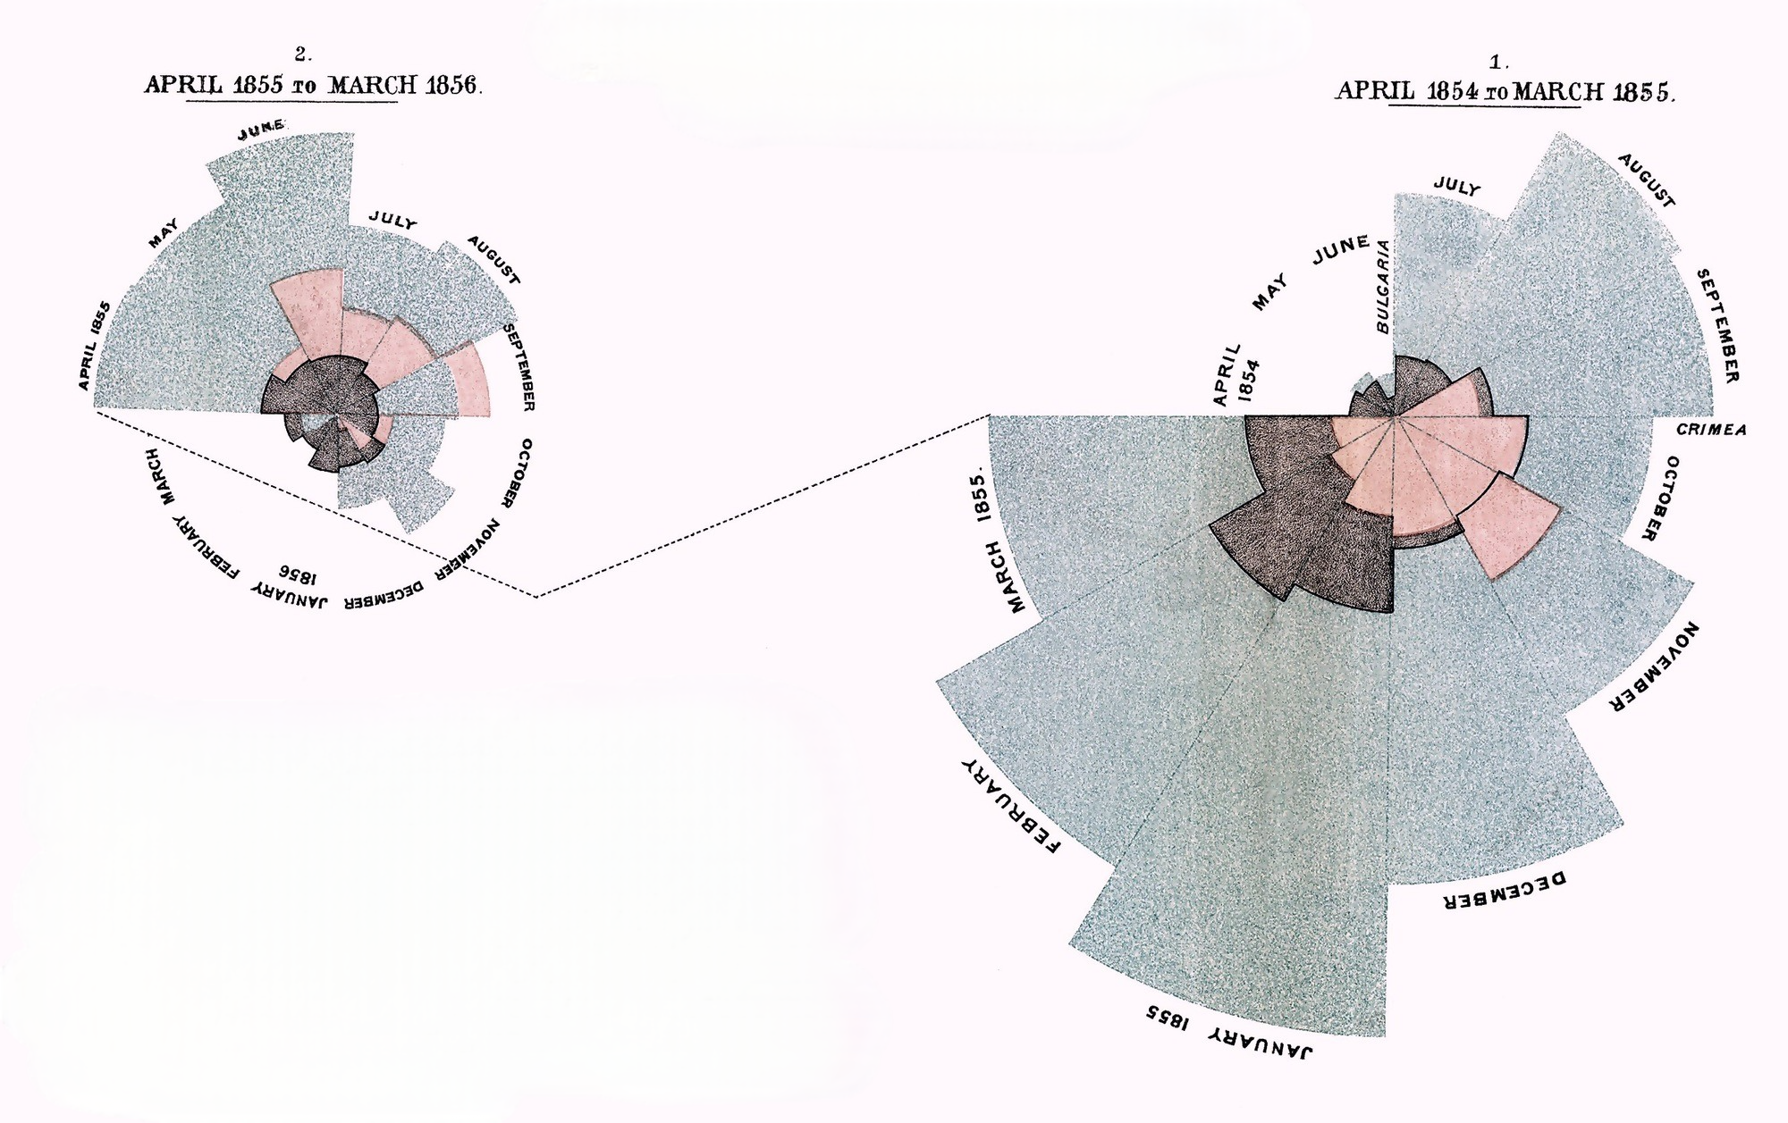


一张图如何拯救无数生命？
南丁格尔玫瑰图
如何让政府官员相信这个事实？
如何推动必要的医疗改革？
南丁格尔的发现：
⼤部分士兵死于可预防疾病，而非战伤！
战⽃死亡：
约4,000⼈
疾病死亡：
约16,000⼈
可预防疾病导致的死亡人数
战斗受伤导致的死亡人数
其他原因的死亡人数
这张图起到了什么样的效果？
Notes:
**但南丁格尔通过数据发现了一个震撼的事实：大部分士兵并非死于战伤，而是死于可预防的疾病！**
- 战斗死亡：约4,000人
- 疾病死亡：约16,000人
这个4:1的比例让人触目惊心。但更重要的问题是：**如何让政府官员相信这个事实？如何推动必要的医疗改革？**
仅仅靠数字是不够的。南丁格尔深知，**要让数据说话，就必须让数据"看得见"**。于是，她创造了著名的"南丁格尔玫瑰图"——用直观的视觉语言揭示了疾病的致命威胁。

Slide 4
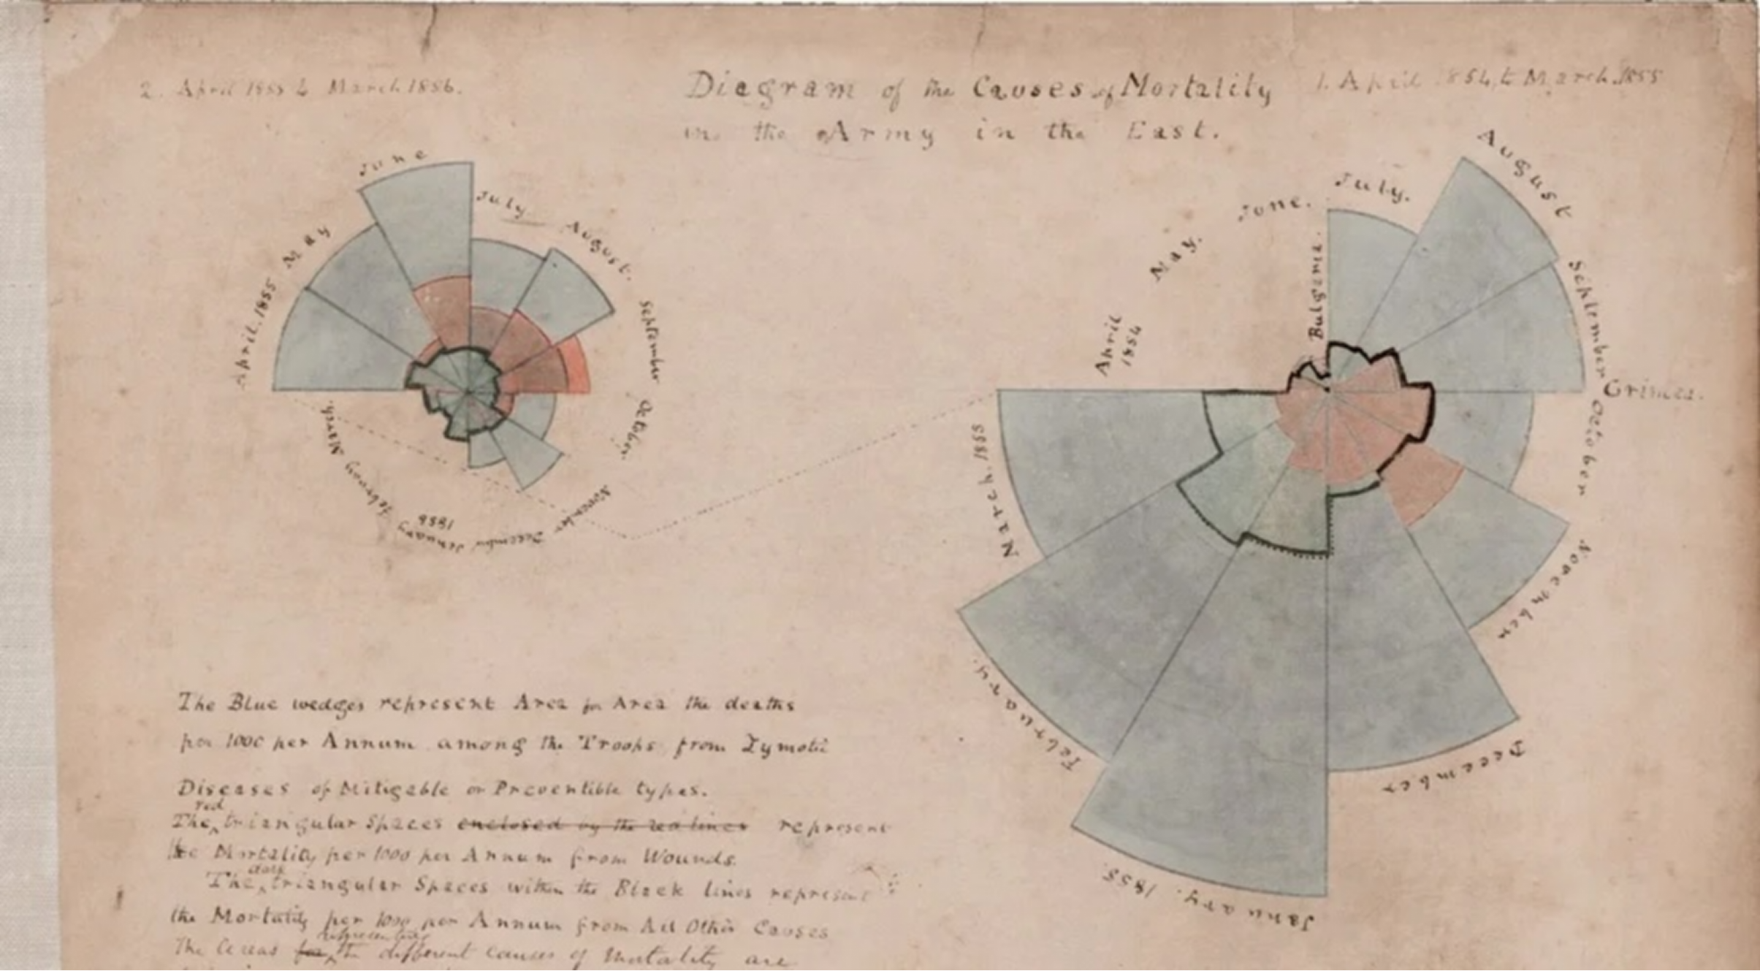
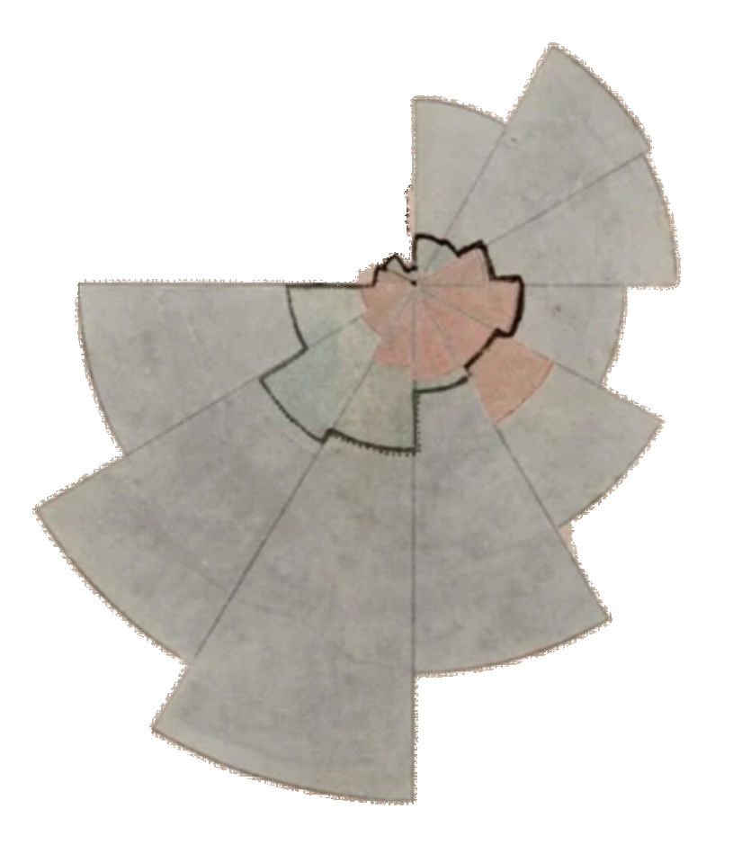
一张图如何拯救无数生命？
42%
2.2%
1854年10月死亡率
1856年3月死亡率
战争初期
医疗条件改善后
玫瑰图的影响：
🏛 医疗改革提案得到支持，英国政府立即启动军
队卫生改革
🌍 现代医院卫生标准建立，推动了现代护理学的
诞生
南丁格尔是如何从数据中发现这个结论的？
有没有更快的方法绘制南丁格尔玫瑰图？
南丁格尔玫瑰图手绘草稿图
Notes:
从42%到2.2%的死亡率降幅，背后是无数生命的拯救！

Slide 5


ggplot2 -- 绘图的“瑞士军刀”
ggplot2 = Grammar of Graphics + plot + 2nd version
📦 R语言的绘图包 - 迄今已被下载超过1亿次
- 全球最受欢迎的数据可视化工具之一
🎨 图形语法理论 - 将图形分解为可组合的组件
🔧 声明式编程 - 告诉计算机”要什么”而不是”怎么做”
🌟 现代化设计 - 默认美观，易于定制
Hadley Wickham
复杂的事情可以变得简单，图表可以像说话一样简单！

Slide 6
ggplot2图形语法
图形元素 | 作用
主题 (Theme) | 如何美化图表？
坐标系 (Coord) | 用什么坐标系展示？
统计 (Statistics) | 需要对数据做什么处理？
分面 (Facets) | 如何分组显示？
几何对象 (Geom) | 用什么形状表示数据？
美学映射 (Aes) | 数据如何映射到视觉属性？
数据层 (Data) | 你有什么数据？
ggplot2图形组件
学习目标
主题(Theme)
1
理解 ggplot2 的绘图语法
坐标系(Coord)
统计(Statistics)
数据（data）+ 美学映射（aes）+ 几何对象（geom）
分面(Facets)
2
理解图层叠加的概念和实现方法
几何对象(Geom)
能够正确实现不同图层的叠加
美学映射(Aes)
数据(Data)
3
能够用ggplot2绘制基础图形
能够通过南丁格尔玫瑰图案例，提升信息表达能力
4
建立数据科学思维
复杂图表 = 简单图层的叠加
用数据说话，用图形讲故事
Notes:
**这种分层思维不仅适用于数据可视化，更是解决任何复杂问题的通用方法！**

Slide 7
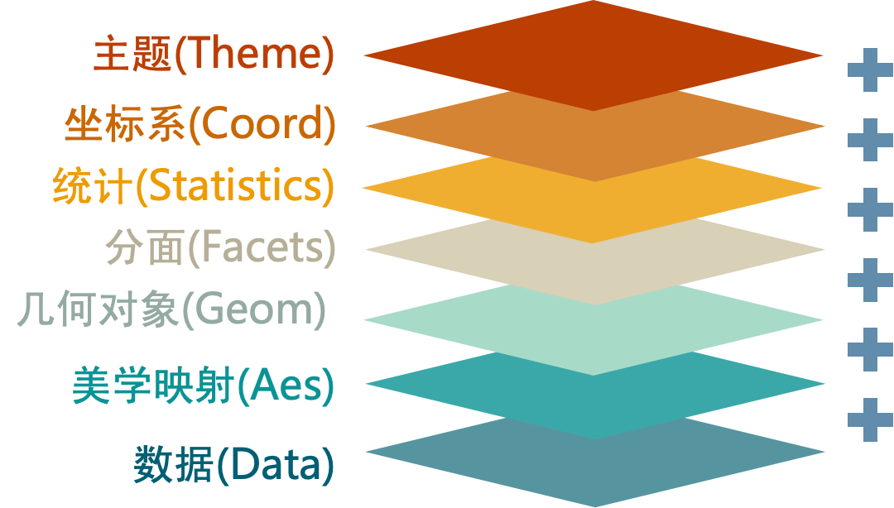
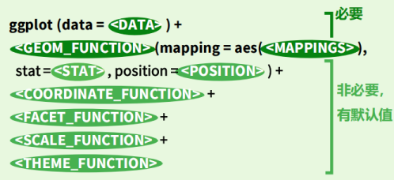


ggplot2图形语法
ggplot2图形组件
ggplot2图形实现代码
👤 问：
🤖 AI答：
"请用生活化比喻解释ggplot2的图形语法"
"ggplot2就像搭积木！每个函数是积木块，用'+'连接：
📦 数据 = 积木块
知识助理
🎨 美学映射 = 积木的摆放规则(乐高说明书的组装指南)
🔺几何对象 = 积木形状（点、线、柱）
🔀 分面 = 积木分隔板（用分隔板创建多个小房间）
📊 统计变换 = 积木加工厂（对积木进行特殊处理）
📐 坐标系 = 积木底板(选择不同形状的底板)
✨ 主题 = 积木装饰包(给作品添加装饰美化)

Slide 8
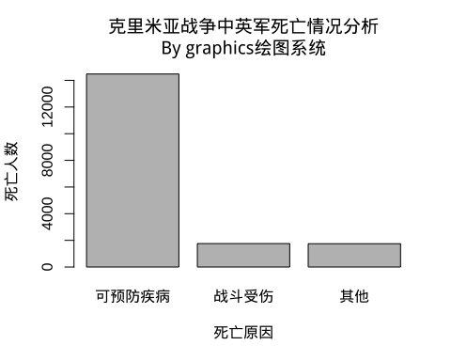
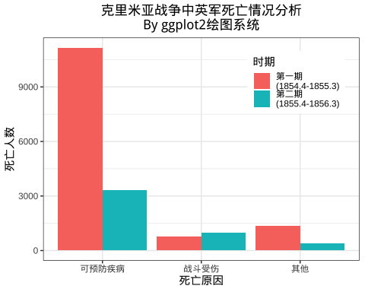
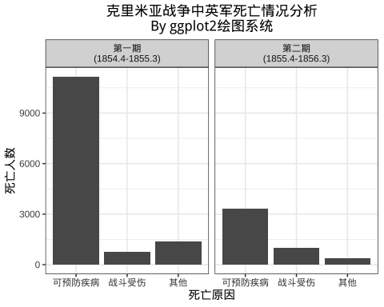
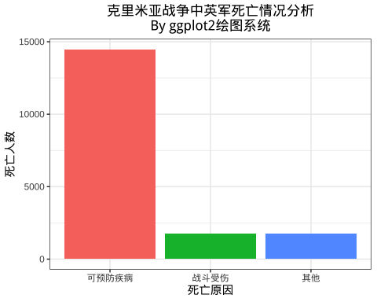
ggplot2绘图系统 VS graphics绘图系统
G
R
A
P
H
I
C
S
graphics绘图系统和ggplot2绘图系统基本特征对比
对比维度 | Graphics绘图系统 | ggplot2绘图系统 | 优势方
编程方式 | 命令式，逐步执行 | 声明式，图层叠加 | ggplot2
语法特点 | 函数调用，参数设置 | 图形语法，组件化 | ggplot2
简单图形 | ⭐⭐⭐⭐⭐ 1-2行代码 | ⭐⭐⭐⭐ 2-3行代码 | Graphics
复杂图形 | ⭐⭐ 15-25行代码 | ⭐⭐⭐⭐⭐ 3-5行代码 | ggplot2
分组处理 | ⭐⭐ 手动循环编写 | ⭐⭐⭐⭐⭐ 自动分组映射 | ggplot2
图例生成 | ⭐⭐ 手动添加 | ⭐⭐⭐⭐⭐ 自动生成 | ggplot2
图形美观 | ⭐⭐⭐ 基础样式 | ⭐⭐⭐⭐⭐ 现代化设计 | ggplot2
代码维护 | ⭐⭐ 难以修改重用 | ⭐⭐⭐⭐⭐ 易读易改 | ggplot2
绘图速度 | ⭐⭐⭐⭐⭐ 非常快 | ⭐⭐⭐ 有计算开销 | Graphics
扩展性 | ⭐⭐ 有限 | ⭐⭐⭐⭐⭐ 丰富生态 | ggplot2
适用场景 | 快速探索，简单图形 | 数据分析，出版级图形 | 各有优势
推荐程度 | ⭐⭐⭐ 辅助工具 | ⭐⭐⭐⭐⭐ 主力工具 | ggplot2
G
G
P
L
O
T2
Notes:
ggplot2 在复杂图形、代码维护、图形质量方面具有压倒性优势

Slide 9
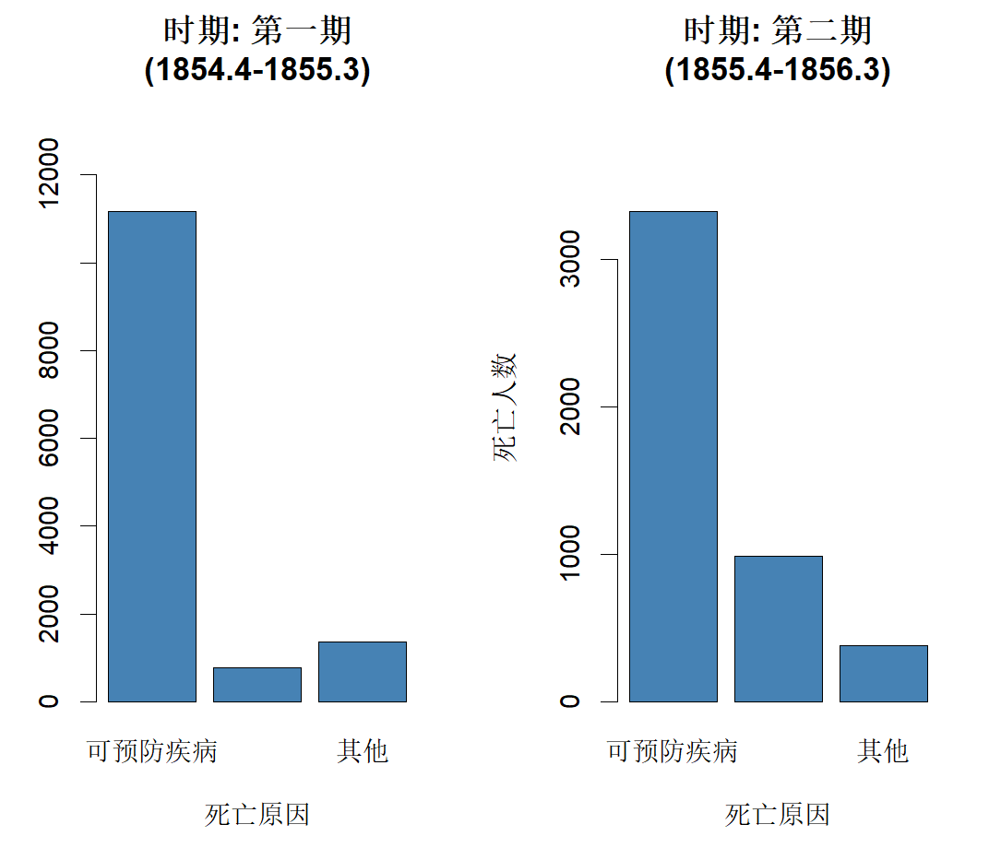
ggplot2绘图系统 VS graphics绘图系统
G
R
A
P
H
I
C
S
graphics实现代码
load("C:/Users/86178/Desktop/AAAA/nightingale_data(1).RData")
periods <- unique(nightingale_stat$时期)
plot_period <- function(data, title) {
death_tab <- xtabs(`总死亡数` ~ Cause, data = data)
barplot(death_tab,
col = "steelblue",
ylim = c(0, max(death_tab) * 1.2),
xlab = "死亡原因",ylab = "死亡人数",
main = title)}
par(mfrow = c(1, length(periods)))
for (p in periods) {
subdata <- subset(nightingale_stat, 时期 == p)
plot_period(subdata, paste("时期:", p))}
par(mfrow = c(1,1))
让我们从nightingale_data数据集开始
感受ggplot2的作图魅力！
G
G
P
L
O
T2
ggplot2实现代码
load("C:/Users/86178/Desktop/AAAA/nightingale_data(1).RData")
ggplot(nightingale_stat, aes(x = Cause, y = 总死亡数, fill = Cause)) +geom_col() +facet_wrap(~时期) +
labs(title = "克里米亚战争中英军死亡情况分析（按时期分图）") +
theme_minimal()
Notes:
ggplot2 在复杂图形、代码维护、图形质量方面具有压倒性优势

Slide 10

01 准备数据
克里米亚战争英军士兵死亡数据 (1854-1856)
数据探究：
请同学们加载nightingale_data数据集，并思考以下问题：
Date | Month | Year | Cause | Deaths
1854-04-01 | Apr | 1854 | 疾病 | 1
1854-04-01 | Apr | 1854 | 战伤 | 0
1854-04-01 | Apr | 1854 | 其他 | 5
1854-05-01 | May | 1854 | 疾病 | 12
1854-05-01 | May | 1854 | 战伤 | 0
1854-05-01 | May | 1854 | 其他 | 9
1854-06-01 | Jun | 1854 | 疾病 | 11
1854-06-01 | Jun | 1854 | 战伤 | 0
1854-06-01 | Jun | 1854 | 其他 | 6
1854-07-01 | Jul | 1854 | 疾病 | 359
1854-07-01 | Jul | 1854 | 战伤 | 0
...... | ...... | ...... | ...... | ......
1854-07-01 | Jul | 1854 | 其他 | 23
# 加载数据 load("../Input/nightingale_data.RData")
从表格数据中，你能直观感受到传染病的致命威胁吗？
如果你是南丁格尔，你会采取什么样的方式展现传染病的致命危害？
该数据集的变量分别有哪些？
数据结构如何查看？

Slide 11
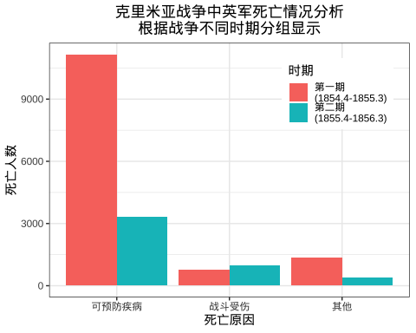
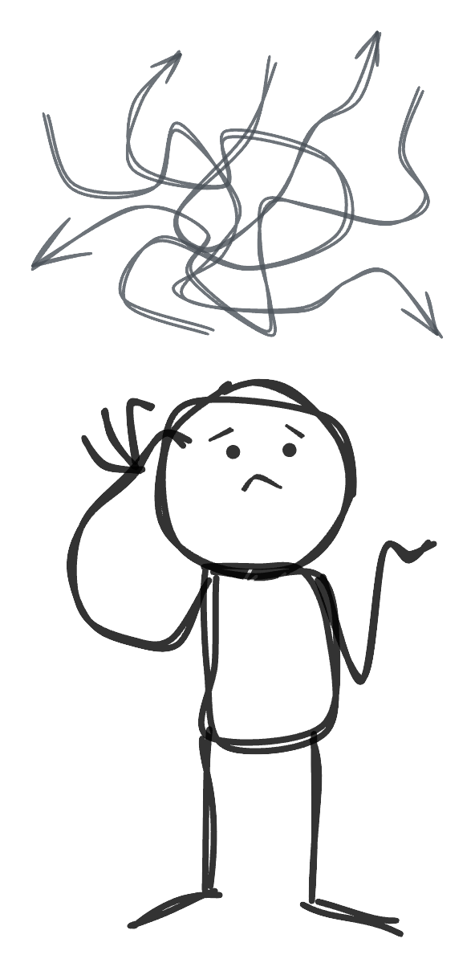
01 准备数据
克里米亚战争英军士兵死亡数据 (原始数据)
克里米亚战争英军士兵死亡数据
(根据战争时期汇总数据)
Date | Month | Year | Cause | Deaths
1854-04-01 | Apr | 1854 | 疾病 | 1
1854-04-01 | Apr | 1854 | 战伤 | 0
1854-04-01 | Apr | 1854 | 其他 | 5
1854-05-01 | May | 1854 | 疾病 | 12
1854-05-01 | May | 1854 | 战伤 | 0
1854-05-01 | May | 1854 | 其他 | 9
1854-06-01 | Jun | 1854 | 疾病 | 11
1854-06-01 | Jun | 1854 | 战伤 | 0
1854-06-01 | Jun | 1854 | 其他 | 6
1854-07-01 | Jul | 1854 | 疾病 | 359
1854-07-01 | Jul | 1854 | 战伤 | 0
...... | ...... | ...... | ...... | ......
1854-07-01 | Jul | 1854 | 其他 | 23
死亡原因 | 总死亡人数 | 平均月死亡数 | 最高月死亡数 | 时期
可预防疾病 | 11157 | 929.8 | 2761 | 第一期
其他 | 1365 | 113.8 | 361 | 第一期
战斗受伤 | 772 | 64.3 | 287 | 第一期
可预防疾病 | 3319 | 276.6 | 802 | 第二期
战斗受伤 | 986 | 82.2 | 276 | 第二期
其他 | 383 | 31.9 | 57 | 第二期
注：卫生改革前后：第一期：(1854.4-1855.3)；第二期：(1855.4-1856.3)
数
据
洞
察
哪种死因在卫生改革前造成的死亡率最高？
卫生改革对哪种死因的改善最明显？
如何展示英军不同死亡原因的人数差异？
图形的x轴变量,y轴变量分别是什么？

Slide 12
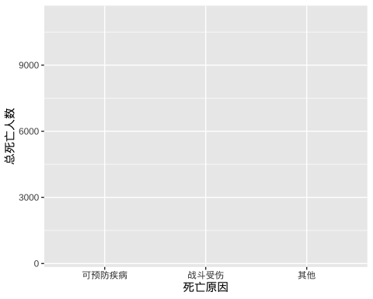
02 明确美学映射(Aes)
数据如何映射到视觉属性？
美学映射(Aes)
数据(Data)
代码
ggplot(nightingale_stat,
aes(x = 死亡原因, y = 总死亡人数 ))
结果展示
进度：●○○○○ 1/5
Notes:
美学映射是将数据变量与图形的视觉元素建立对应关系的过程。通过aes()函数实现，让数据"说话"，自动呈现数据的结构和模式。

Slide 13
02 明确美学映射
基础美学映射属性
美学 属性 | 英文 名称 | 作用 说明 | 适用 几何对象 | 示例代码
x坐标 | x | 指定x轴变量 | 所有几何对象 | aes(x = height)
y坐标 | y | 指定y轴变量 | 大部分几何对象 | aes(y = weight)
颜色 | color | 设置边框或点的颜色 | point, line, text等 | aes(color = species)
填充色 | fill | 设置填充区域颜色 | bar, area, polygon等 | aes(fill = category)
大小 | size | 控制点、线条粗细 | point, line, text等 | aes(size = population)
形状 | shape | 设置点的形状 | point | aes(shape = type)
线型 | linetype | 设置线条类型 | line, smooth等 | aes(linetype = group)
透明度 | alpha | 控制透明程度(0-1) | 所有几何对象 | aes(alpha = confidence)
数据在坐标系中可以用
什么图形元素表示呢？

Slide 14
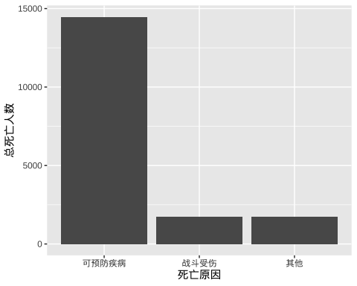
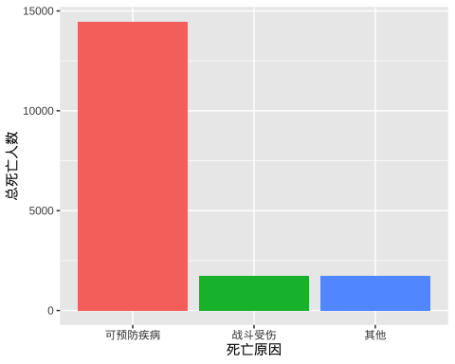
03 添加几何对象
如何在图形中表示数据？
几何对象(Geom)
美学映射(Aes)
数据(Data)
代码
ggplot(nightingale, aes(x = 死亡原因 , y = 总死亡⼈数)) + geom_col() # 绘制柱状图
# 依据变量死亡原因填充柱状图颜⾊ ggplot(nightingale, aes(x = 死亡原因 , y = 总死亡⼈数， fill=死亡原因)) + geom_col()
如何用颜色区分不同死亡原因？
结果展示
进度：●●○○○ 2/5
Notes:
几何对象是数据的视觉表现形式
同样的数据可以用不同的几何对象表示
每个几何对象都有特定的美学属性要求
几何对象决定了图表的类型

Slide 15
03 添加几何对象
常见几何对象总结
根据数据特征选择几何对象
图表类型 | 几何对象 | 数据要求 | 主要用途
散点图 | geom_point() | 两个连续变量 | 探索变量间关系，识别模式和异常值
柱状图 | geom_bar() | 一个分类变量 | 显示类别频数，比较不同组别
折线图 | geom_line() | 有序数据(通常为时间序列) | 展示趋势变化，时间序列分析
直方图 | geom_histogram() | 一个连续变量 | 显示数值分布，了解数据形状
箱线图 | geom_boxplot() | 一个分类变量，一个连续变量 | 比较多组分布，识别异常值
密度图 | geom_density() | 一个连续变量 | 平滑的分布估计，比较分布形状
面积图 | geom_area() | 有序数据，非负y值 | 展示累积变化，强调总量趋势
平滑线 | geom_smooth() | 两个连续变量 | 拟合趋势线，显示整体关系
分析目的 | 推荐几何对象 | 分析重点 | 示例场景
类别数据 | geom_bar(), geom_col() | 频数比较，类别分布 | 产品销量对比，用户类型分布
分布数据 | geom_histogram(), geom_density(), geom_boxplot() | 中心趋势，离散程度，偏度 | 考试成绩分布，收入水平分析
变量间关系数据 | geom_point(), geom_smooth() | 相关性，趋势，聚类模式 | 身高体重关系，房价影响因素
时间序列数据 | geom_line(), geom_area(), geom_step() | 趋势变化，周期性，突变点 | 股价走势，气温变化，销售趋势
如何在图形中体现
卫生改革前后的变化？

Slide 16
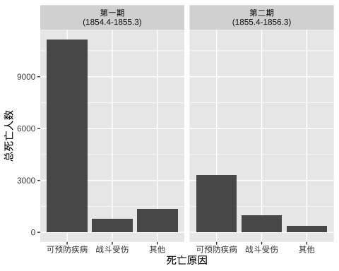
04 分面显示卫生改革前后差异
如何根据分类变量生成子图？
分面(Facets)
几何对象(Geom)
美学映射(Aes)
数据(Data)
代码
ggplot(nightingale, aes(x = 死亡原因 , y = 总死亡⼈数， fill=死亡原因)) + geom_col()+ facet_wrap(~时期) # 依据时期变量确定分⾯依据
结果展示
化繁为简，让复杂的对比变得一目了然！
进度： 3/5

Slide 17
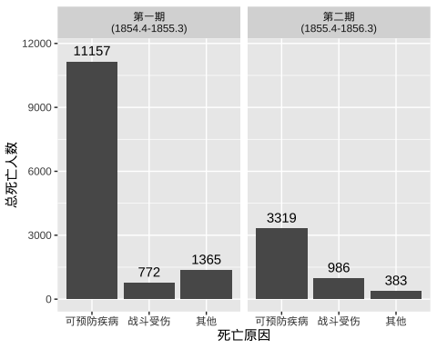
05 添加统计信息
如何将直角坐标系变为极坐标系？
统计(Statistics)
分面(Facets)
几何对象(Geom)
美学映射(Aes)
数据(Data)
代码
ggplot(nightingale, aes(x = 死亡原因 , y = 总死亡⼈数)) + geom_col() + geom_text(aes(label = 总死亡⼈数),nudge_y = 500) + # 柱状图上可以添加统计信息 facet_wrap(~时期)
对原始数据进行统计变换，然后将变换后的结果传递给几何对象进行可视化
结果展示
进度：●●●●○ 4/5
Notes:
统计图层让我们能够在图表中展示数据的统计摘要而不仅仅是原始数据点。

Slide 18
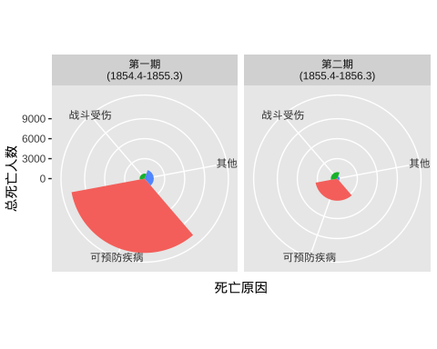

06 调整坐标系
坐标系(Coord)
统计(Statistics)
分面(Facets)
几何对象(Geom）
美学映射(Aes)
数据(Data)
代码
ggplot(nightingale, aes(x = 死亡原因 , y = 总死亡⼈数 ,fill = 死亡 geom_col(width = 1) +
facet_wrap(~时期)+
coord_polar(clip = "off",start = 15)
# 将直角坐标系变为极坐标系
结果展示
如何调整作图细节，例如背景颜色、字体大小、网格线？
进度： 5/5

Slide 19
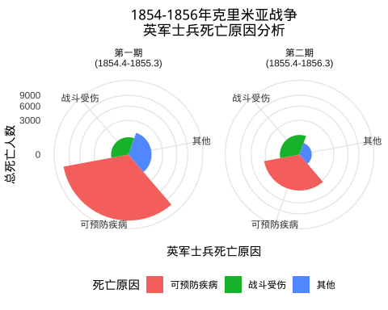
主题--优化作图细节
主题(Theme)
坐标系(Coord)
统计(Statistics)
分面(Facets)
几何对象(Geom)
美学映射(Aes)
数据(Data)
代码
ggplot(nightingale, aes(x = 死亡原因 , y = 总死亡⼈数 ,fill = 死亡原因)) + geom_col(width = 1) + facet_wrap(~时期)+ coord_polar(clip = "off",start = 15)+ scale_y_sqrt()+ labs(x="英军⼠兵死亡原因", # 设置x轴标签 y="总死亡⼈数", # 设置y轴标签 title = "1854-1856年克⾥⽶亚战争\n英军⼠兵死亡原因分析")+ # 设置图表标题 theme_minimal()+ # 设置主题 theme(legend.position = "bottom") # 设置图例位置
结果展示
恭喜你，你的ggplot2绘图技能已点亮！
进度： 5/5

Slide 20
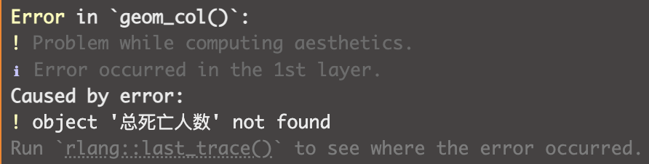

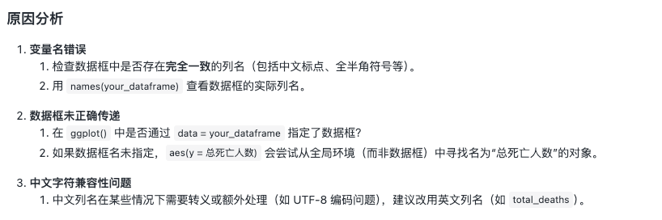
代码报错怎么办？
知识助理

Slide 21
ggplot2图形语法总结
ggplot2图形组件
ggplot2图形实现代码

Slide 22
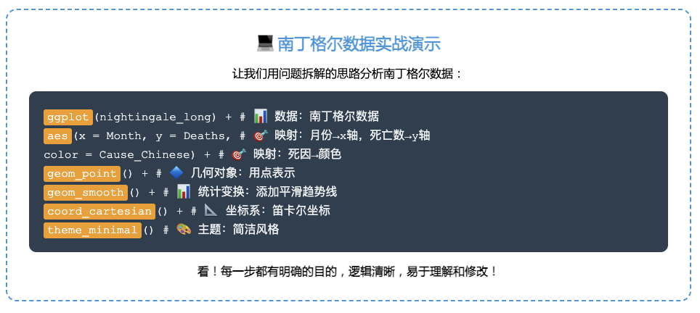
ggplot2核心思想：问题拆解

Slide 23

ggplot2核心思想：问题拆解

Slide 24
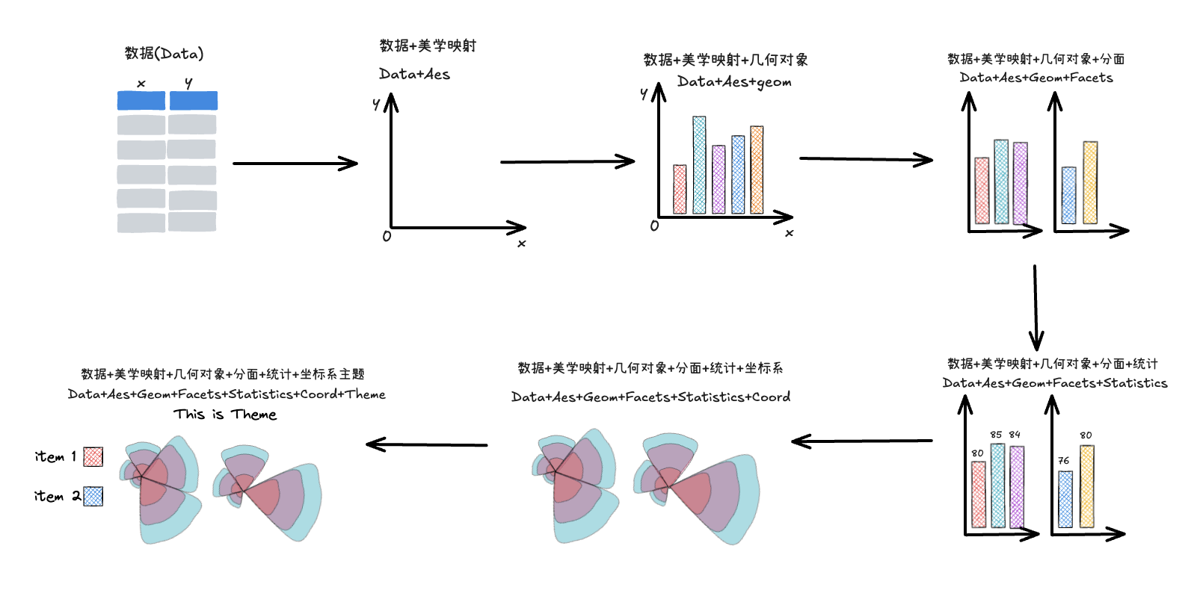
ggplot2核心思想：问题拆解
面对复杂问题，不要试图一次性解决，
而是要学会拆解，分步思考，逐一击破！
Notes:
这不仅是ggplot2的设计哲学，
更是解决任何复杂问题的通用思维方法！

Slide 25
课后作业
y
基础任务
进阶任务
挑战任务
创建一个展示英军士兵不同死亡原因情况下总死亡人数月度变化的
柱状图
重现南丁格尔玫瑰图
选择一个你关注的社会热点话题(如环保、教育公平、科技发展、健康生活等),设计一张ggplot2图表,并描述图表传达的信息
参考资料：
[1] Hadley Wickham. ggplot2: Elegant Graphics for Data Analysis (3rd Edition). Springer, 2016.
[2] 贾俊平. 数据可视化-基于R语言(第三版). 中国人民大学出版社, 2023.
[3]张杰.R语言数据可视化之美:专业图表绘图指南[M].电子工业出版社,2019
[4]Cleveland, W. S., & McGill, R. (1984). Graphical perception: Theory, experimentation, and application to the development of graphical methods. Journal of the American Statistical Association, 79(387), 531-554.
[5]丁家友,唐馨雨. 数字人文视角下的数据叙事及其应用研究 [J]. 情报理论与实践, 2022, 45 (02): 121-128.
[6]云班课配套微课: 结合本课程内容的专门制作微课视频

Slide 26
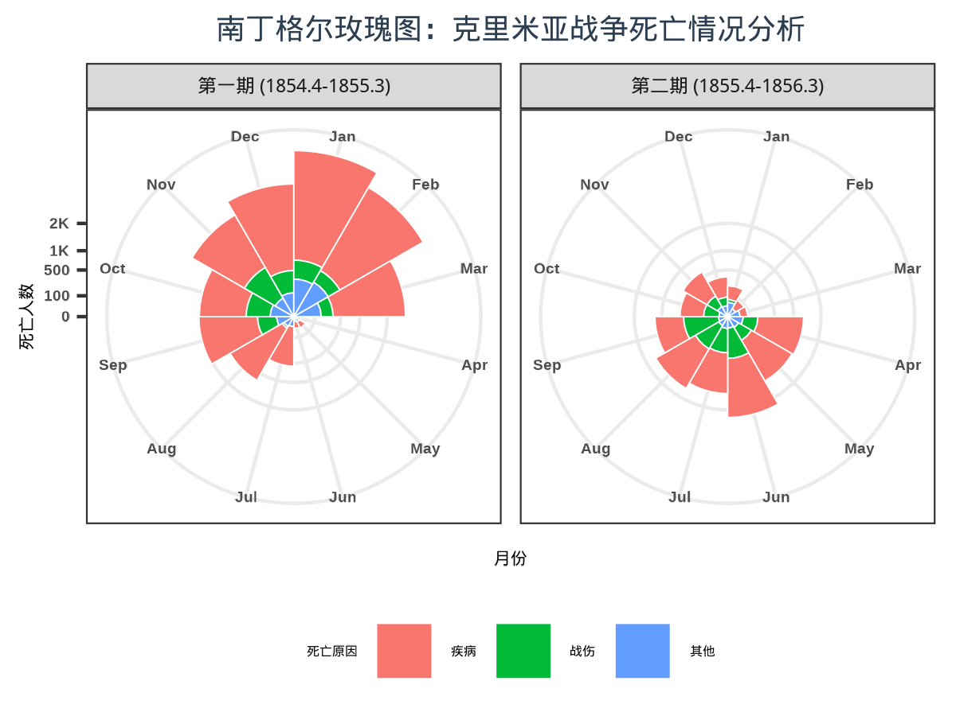
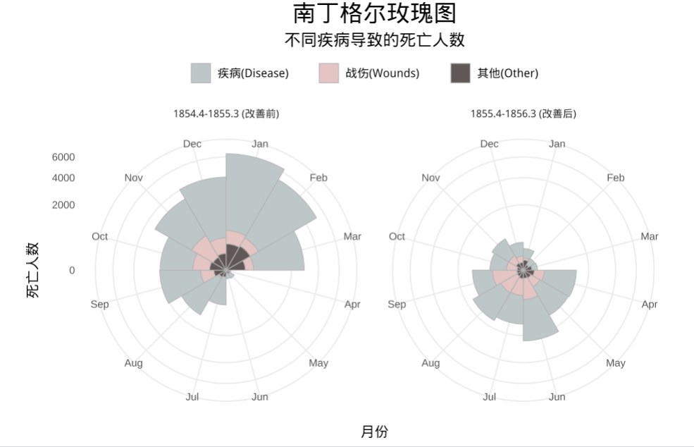
巩固提升：重现南丁格尔玫瑰图
明确数据集与图形组件的
对应关系！
图形 | 数据集
角度 | 月份(Month)
扇形面积 | 死亡人数(Deaths)
填充颜色 | 死亡原因（Cause)
分面依据 | 时期(Period)

Slide 27

谢谢 ！
图表传递力量
问题拆解
用数据照亮黑暗，用图表改变世界

